Slide 1
AppDieta
Control de proyectos
Martinez González Luis Alejandro
Valencia Vargas Hugo

Slide 2
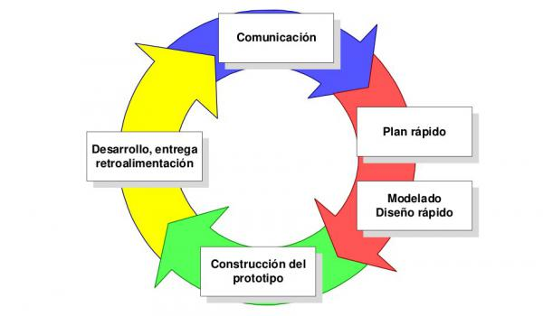
Modelo escogido para realizar y ejecutar el proyecto
Modelo de construcción de prototipos
Tener feedback con el usuario es de vital importancia, pues él será quien apruebe la versión final de dicho proyecto.
Los prototipos nos serán de gran utilidad pues nos darán la idea de lo que quiere el cliente, así mismo, nos potenciara en el análisis de riesgos, costos, entre otras cosas mas.

Slide 3
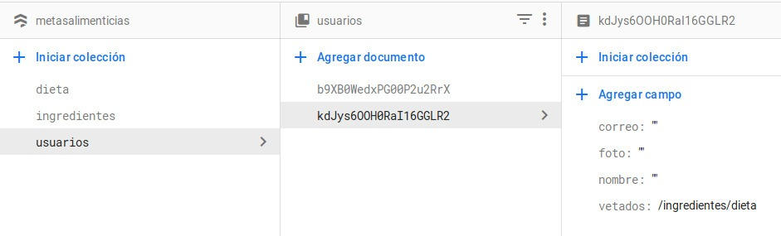
Prototipo ‘ZERO’
Bases de datos funcionando
Se crearon las bases de datos necesarias para el desarrollo de la aplicación, así mismo, se pusieron en un servidor brindado por Google llamado Firebase, que nos permite utilizar hasta 50000 llamadas gratuitas a la vez.

Slide 4
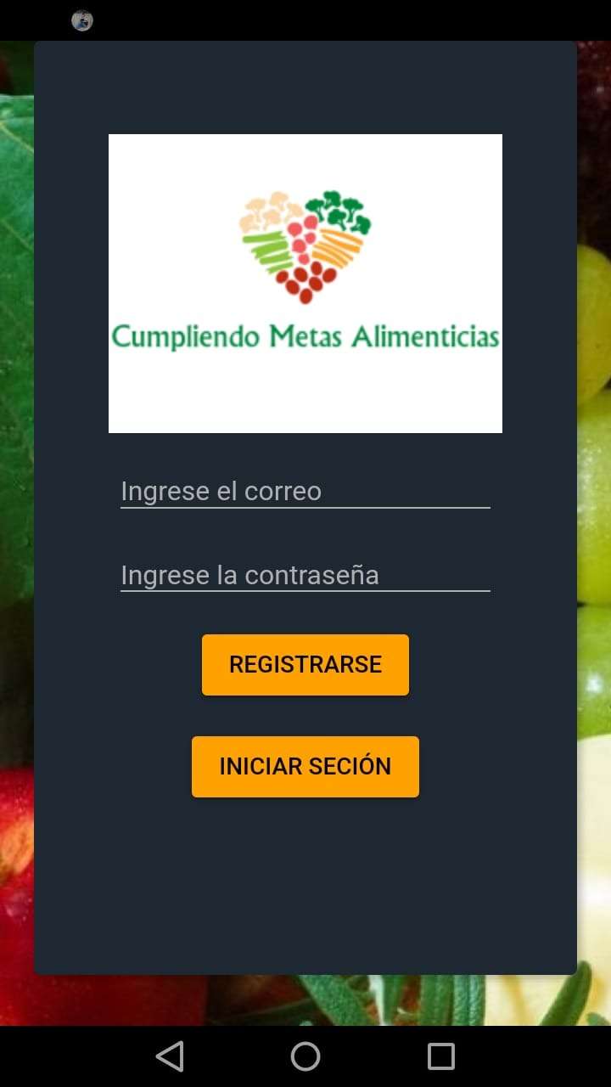
Prototipo ‘GAMA’
Login y bases de datos conectadas
Al tener las bases funcionando, el Login solo fue cuestión de tiempo de completar, pues no solo se conecta y busca al usuario dentro de las bases, maneja varias excepciones que podrían ‘tirar’ las bases, con por ejemplo:
Usuario repetido
Correo no existente
Contraseña débil

Slide 5
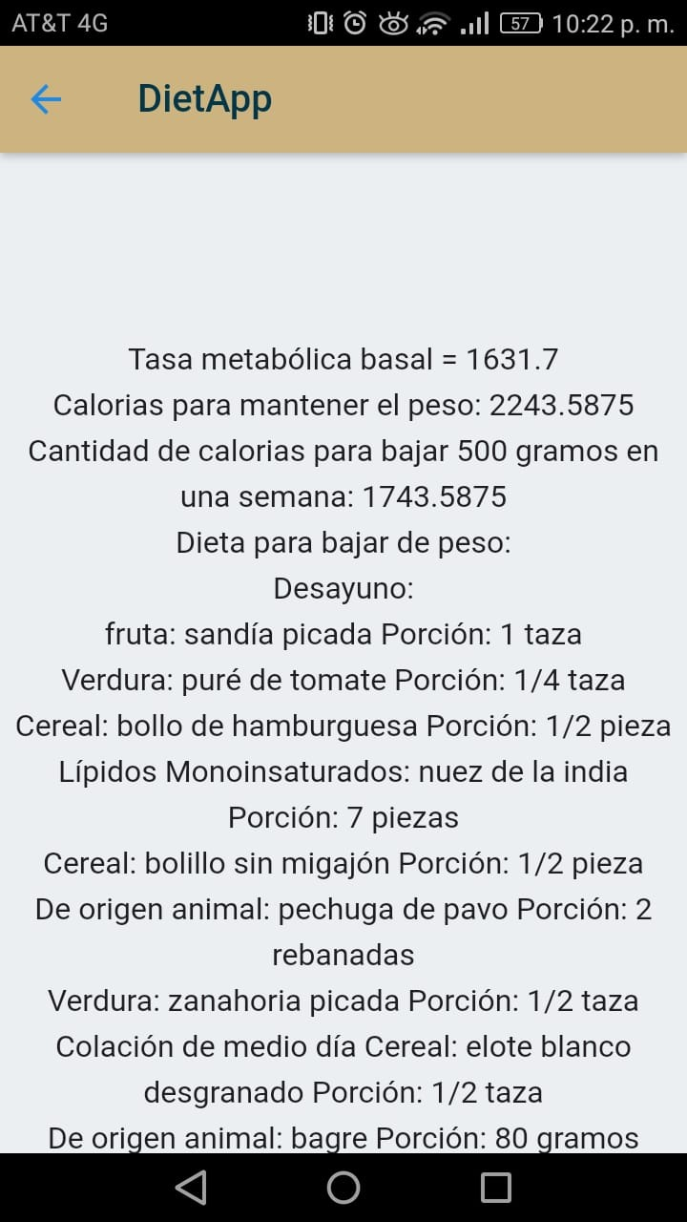
Aplicación final
El trabajo final consiste en desarrollar la lógica de la aplicación, y a su vez, métricas y operaciones necesarias para tener una comunicación en tiempo real con las bases.

Slide 6
Documentación
Inicio de Proyecto
Administración de Alcance
Administración del Costo
Administración de Recursos Humanos
Administración de Calidad
Administración de Comunicaciones
Administración de Riesgos
Administración del Abasto
Administración de Tiempos

